Slide 1

Základní škola Třemošnice, okres Chrudim, Pardubický kraj
538 43 Třemošnice, Internátní 217; IČ: 70989176, tel: 469 661 719,
emaiI: zskola@tremosnice.cz, www.zs-tremosnice.cz
Registrační číslo: CZ.1.07/1.4.00/21.2459
Název: Škola pro každého – kvalita a efektivnost ve využití lidských zdrojů
Výukový materiál
VY_52_INOVACE_03_ Slunecni_soustava
Název materiálu (téma): Sluneční soustava
Sada:Přírodopis,2. stupeň
Autor: Mgr. Zbyněk Němec
Anotace: Sluneční soustava
(práce s interaktivní tabulí, pracovní list)
© Výukový materiál je majetkem ZŠ Třemošnice, okres Chrudim, Pardubický kraj, 2012

Slide 2
Země a planety Sluneční soustavy
Mgr. Zbyněk Němec, 21.9.2012, 9.ročník, V/2/III, Člověk a příroda, Přírodopis, Země a planety sluneční soustavy, interaktivní práce žák - tabule

Slide 3
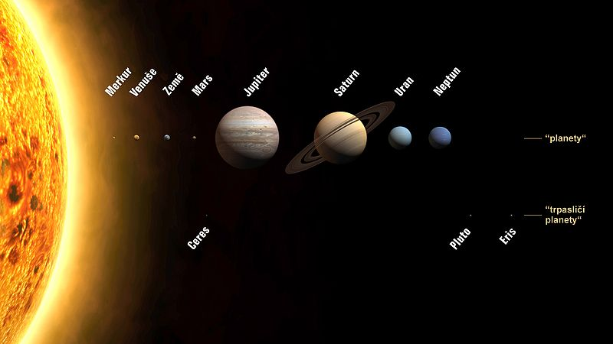

Slide 4
Sluneční soustava
Středem Sluneční soustavy je SLUNCE
Je to zářící hvězda, která vydává světlo a teplo
Světlo a teplo umožňuje život na Zemi
Okolo Slunce obíhá 8 planet
MERKUR, VENUŠE, ZEMĚ, MARS, JUPITER, SATURN, URAN A NEPTUN
Okolo některých planet obíhají další tělesa = MĚSÍCE

Slide 5
Země
Přibližně kulovitého tvaru
Průměr = 12756 km
Otáčí se okolo své osy – 1 den
Otáčí se okolo Slunce – 1 rok
Má 1 vlastní měsíc = Měsíc

Slide 6
Měsíc
10x menší než Země
Vzdálen = 384 400 km
Doba oběhu okolo Země = 27 dní
Povrch – roviny (zvané moře), krátery a pohoří
Nemá atmosféru ani vodu
V roce 1969 – přistáli na Měsíci první lidé (Armstrong)
.

Slide 7
Test
Vypiš planety Sluneční soustavy.
_________________________________________________
2. Co umožňuje život na Zemi?
_________________________________________________
3. Jak se Země pohybuje?
_________________________________________________
_________________________________________________
4. Doba oběhu Měsíce kolem Země trvá?
_________________________________________________

Slide 8
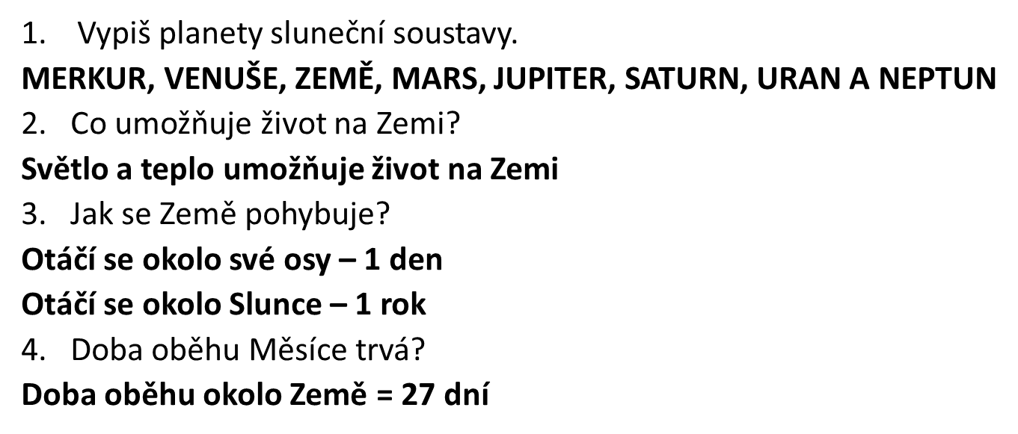
Test - řešení

Slide 9
http://cs.wikipedia.org/wiki/Soubor:NovaSlunecniSoustava.jpg

